Slide 1
Промышленный дизайн
Петрова О. П.
Дизайн в сфере применения.
Дизайн в сфере экономики.

Slide 2
Промышленный дизайн как один из видов дизайнерской деятельности
Промышленный дизайн является основным, определяющим видом дизайнерской проектной деятельности в истории существования цивилизации. Индустриальный дизайн служил существенным фактором в изменении мировоззрения, ритма и образа жизни людей. Он постоянно эволюционирует, расширяя круг своих задач, меняет организационные формы, цели и функции продукта своей деятельности.
Историческое развитие дизайна связано с поступательным изменением науки и техники и совершенствованием социальных структур. Индустриальный дизайн охватывает широчайший круг объектов – «от иголки до самолета».

Slide 3
Диза́йн – это художественное проектирование промышленных изделий, учитывающее форму, материал и назначение предмета. Деятельность дизайнера направлена на создание органичной человеку предметно-пространственной среды. Современный дизайн является областью, где объединяются новейшие достижения науки, техники, гуманитарных знаний и художественно-эстетическая сфера; используются данные эргономики (науки, изучающей психофизиологические и функциональные особенности человека), экономики, экологии. Дизайнер руководствуется принципом функциональности форм, использует современные материалы и технологии, учитывает тенденции моды.

Slide 4
Область применения дизайна охватывает все виды человеческой жизни и деятельности: орудия труда и механизмы, предметы быта (посуда, бытовые приборы, аудио– и видеоаппаратура, мебель), одежду, книги и рекламную продукцию, оформление жизненного пространства человека – жилых интерьеров и садово-парковых зон (ландшафтный дизайн). Современные технологии вызвали к жизни компьютерный дизайн. Подобно произведениям «высокой моды», в художественном проектировании создаются уникальные авторские произведения «дизайна как искусства» (арт-дизайн).

Slide 5
В современном мире существует разнообразие сфер применения практических навыков дизайнера. Функциональные обязанности дизайнера зависят от области деятельности.
Например: дизайнер интерьера занимается благоустройством квартир, домов, офисов; ландшафтный дизайнер – благоустройством территорий; фитодизайнер – озеленением квартир, домов, офисов; дизайнер полиграфии – оформлением полиграфической продукции; дизайнер одежды – проектированием одежды, созданием модных новых коллекций; фуд-дизайнер – художественным оформлением блюд; дизайнер причесок – созданием оригинальных причесок; дизайнер-художник – созданием бытовых предметов.
В связи с бурным развитием интернет-технологий появилась новая профессия - веб-дизайнер. Основная задача веб-дизайнера - внешнее оформление сайтов.

Slide 6
Дизайн в сфере экономики
Дизайн-менеджмент — это ориентированный на рынок и конечного потребителя подход, который помогает организациям принимать решения по вопросам дизайна, как вовне, так и внутри бизнес-процесса.

Slide 7
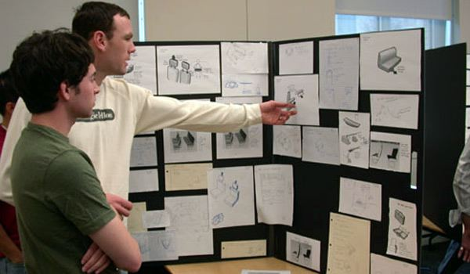
Перед дизайн-менеджерами стоят задачи на стратегическом, тактическом и операционном уровне, которые интегрируют его с:
- видением / миссией
- стратегией / определением политики компании
- целями /задачами / результатами
- планированием / распределением ресурсов
- деятельностью / контролем / оценкой

Slide 8
Исследования Датского центра дизайна (DDC), позволившие определить Лестницу Дизайна, показывают, как компании интегрируют дизайн в бизнес:
1. Без дизайна: компании, которые не используют дизайн (15 % в 2007 году)
2. Дизайн как стайлинг: компании, которые используют дизайн для создания стилистических решений (17 % в 2007 году)
3. Дизайн как процесс: компании, которые внедряют дизайн в процесс развития (45 % в 2007 году)
4. Дизайн как инновация: компании, которые рассматривают дизайн как ключевой элемент стратегии (21 % в 2007 году)

Slide 9
Исследования показали, что компании, которые рассматривали дизайн на самой высокой ступеньке лестницы, непрерывно росли. Также, Датский центр дизайна опубликовал в 2006 году отчет «Оценка значимости дизайна» с результатами, показывающими, что многие компании рассматривают дизайн в качестве:
- вдохновения для инноваций (71 %),
- в качестве необходимости для роста компании (79%),
- и как то, что помогает сделать продукт более удобным для покупателя (71 %).
С ростом важности дизайна в компании, значимость дизайн-менеджмента также возрастает.

Slide 10
Дизайн-менеджмент способствует решению самых актуальных и «приземленных» вопросов в сфере управления творческими процессами:
• Как оценить дизайн-продукт и дизайн-услугу?
• Как правильно общаться с заказчиком и составить точный бриф?
• Какова структура дизайн-проекта?
• Как обсудить с заказчиком бюджет проекта и дизайнерский гонорар?
• Как организовать процесс работы на объекте?
• Сколько стоит дизайн?
• Что такое дизайн-инвестиции?
• Можно ли эффективно управлять дизайном?
• Как организовать свое дело?
• Как превратить талантливых личностей в успешную сплоченную команду?
• Какова стоимость дизайна?
• Можно ли спрогнозировать экономический эффект дизайна для бизнеса?
• Какие финансовые плоды может принести хороший дизайн?

Slide 11
Уровни дизайн-менеджмента
Дизайн-менеджмент функционирует на трех уровнях:
1. Операционный дизайн-менеджмент
2. Тактический дизайн-менеджмент
3. Стратегический дизайн-менеджмент

Slide 12
Дизайн стал неотъемлемой составляющей современной экономики и крупные корпорации хотят им управлять, оценивать объемы вложений, рассчитывать возврат инвестиций, прогнозировать прибыльность и риски.
Особенность дизайнерской деятельности заключается в специфически эстетическом способе целостного осмысления и формирования объектов. Дизайн имеет дело с формальными качествами предмета, под которыми понимают не только особенности его внешнего вида, но и его структурные связи, придающие ему необходимое функциональное и композиционное единство. В дизайне слиты воедино два направления творческих поисков — от функции к форме и от формы к функции.

Slide 13
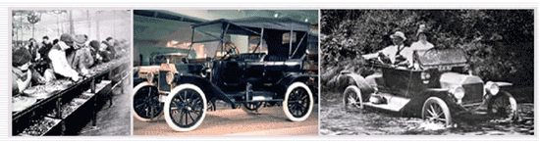
Развитие дизайна автомобилей

Slide 14
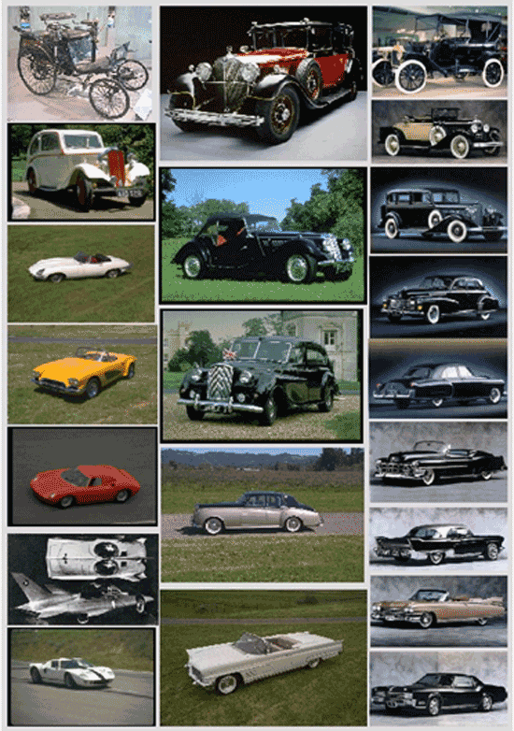
Машины Форда

Slide 15
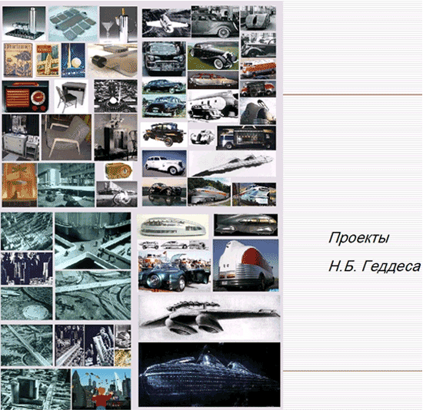
Дизайн и развитие транспорта

Slide 16
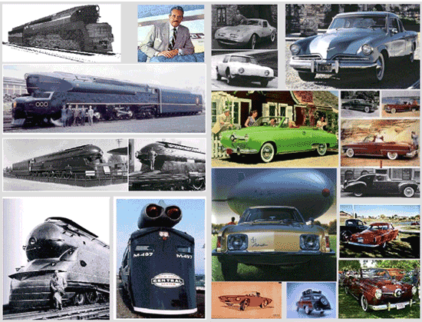

Slide 17
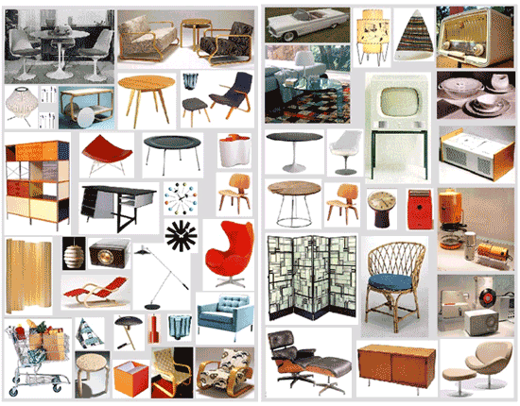
Промышленное производство мебели

Slide 18
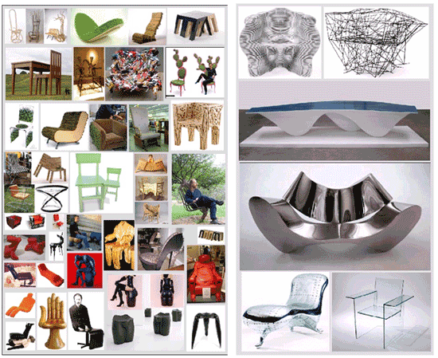

Slide 19
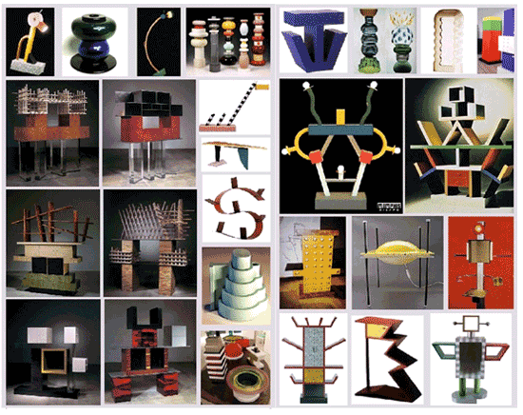

Slide 20
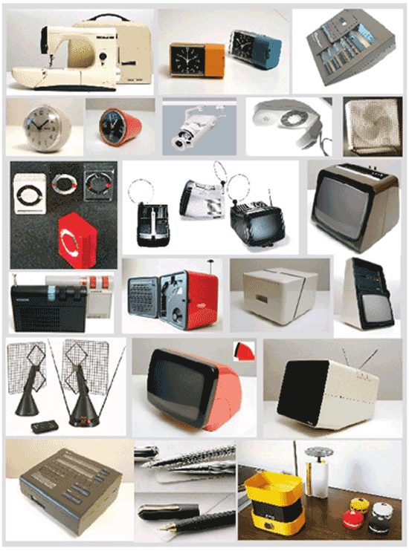
Дизайн и приборостроение

Slide 21
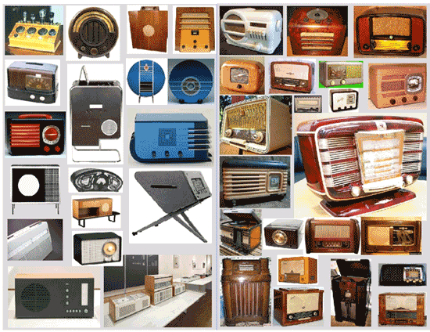

Slide 22
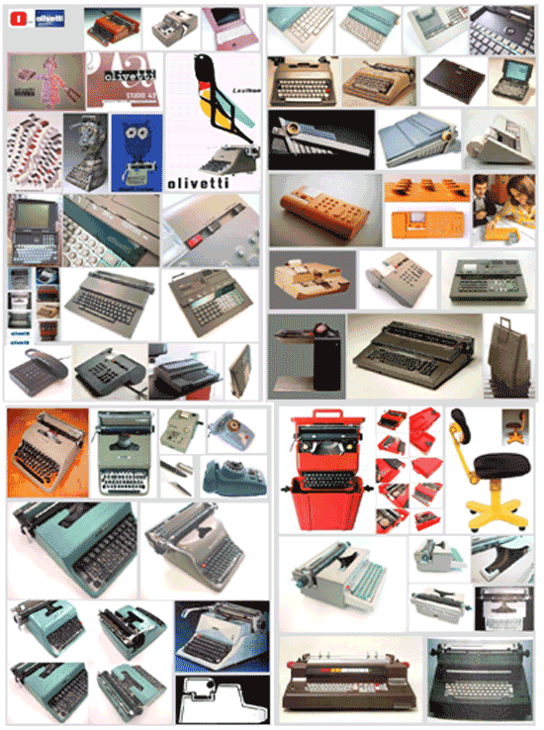

Slide 23
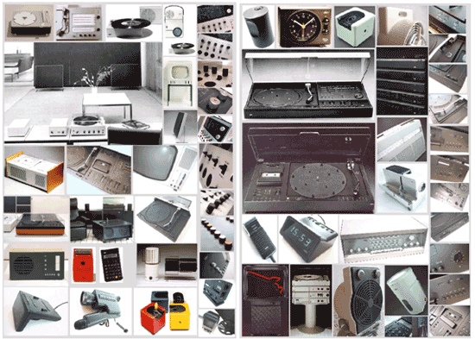

Slide 24
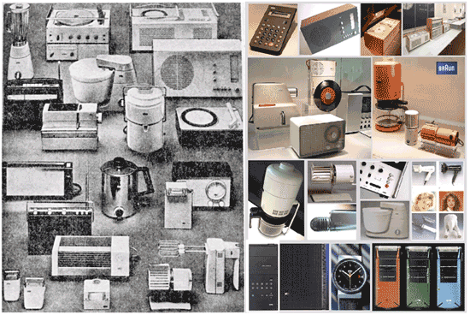

Slide 25
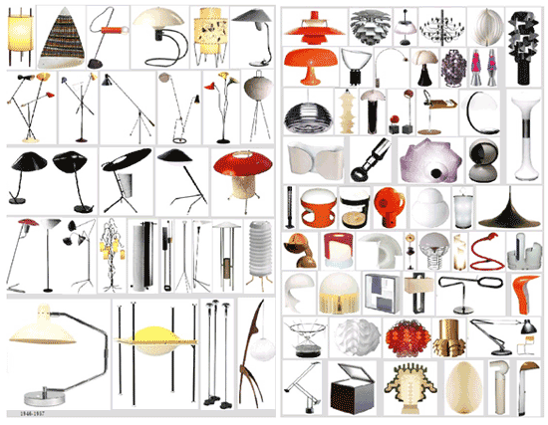

Slide 26
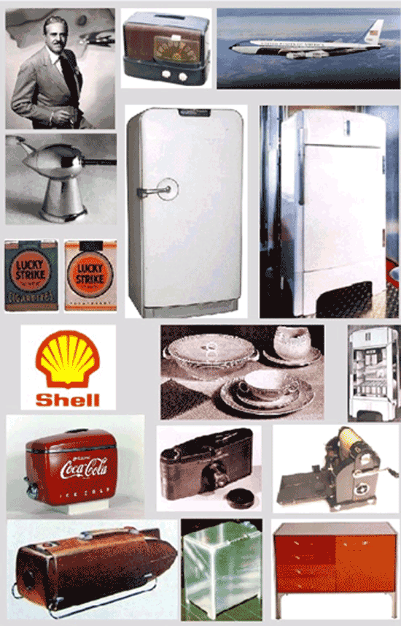

Slide 27
Дизайн-менеджмент зависит от организационных процессов и особенностей продукта, в связи с чем, выполняет три ключевых функции в качестве интерфейса между дизайном, организацией и рынком:
Управляет качеством и согласованностью результатов дизайна всех дисциплинарных направлений
Согласовывает дизайн-стратегию со стратегией бизнеса и бренд-стратегией
Повышает потребительские качества (user experience) и усиливает конкурентоспособность

Slide 28
Одним из основных барьеров, сдерживающих развитие рынка дизайна, является недостаток знаний на предприятиях о возможности достижения положительных результатов по повышению конкурентоспособности продукции и оптимизации производственных процессов, связанных с применением дизайна.
Важными предпосылками проведения эффективной государственной политики развития дизайна должно стать совершенствование механизмов статистических и мониторинговых исследований.

Slide 29
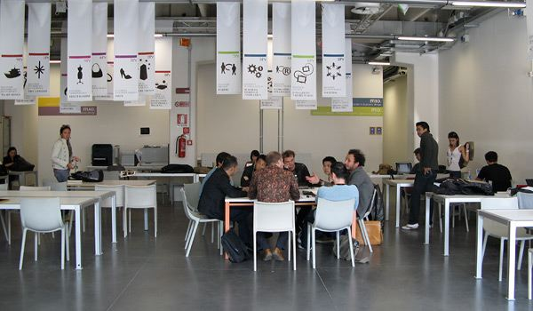

Slide 30
Дизайн-менеджмент — это не стандартная модель, которая может работать на любом предприятии. Дизайн-менеджмент не имеет четких инструкций и специальных методов, которые априори гарантировали бы успех. Дизайн-менеджерами являются люди с различными обязанностями и опытом работы, работающие в разносторонних областях промышленности, предприятиях разного масштаба, обслуживающие всевозможные целевые аудитории и рынки. Дизайн-менеджмент многогранен настолько, насколько различны области его применения, а также точки зрения на то, «что такое дизайн-менеджмент».

